Slide 1
1 Minute
1
Minute
ARBEITSZEIT

Slide 2
2 Minuten
2
Minuten
ARBEITSZEIT

Slide 3
3 Minuten
3
Minuten
ARBEITSZEIT

Slide 4
5 Minuten
5
Minuten
ARBEITSZEIT

Slide 5
10 Minuten
10
Minuten
ARBEITSZEIT

Slide 6
15 Minuten
15
Minuten
ARBEITSZEIT

Slide 7
20 Minuten
20
Minuten
ARBEITSZEIT

Slide 8

1 Minute
1
Minute
ARBEITSZEIT

Slide 9

2 Minuten
2
Minuten
ARBEITSZEIT

Slide 10

3 Minuten
3
Minuten
ARBEITSZEIT

Slide 11

5 Minuten
5
Minuten
ARBEITSZEIT

Slide 12

10 Minuten
10
Minuten
ARBEITSZEIT

Slide 13

15 Minuten
15
Minuten
ARBEITSZEIT

Slide 14

20 Minuten
20
Minuten
ARBEITSZEIT

Slide 15

1
Minute
ARBEITSZEIT

Slide 16
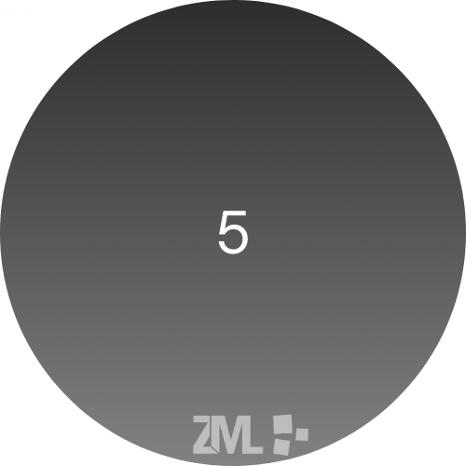
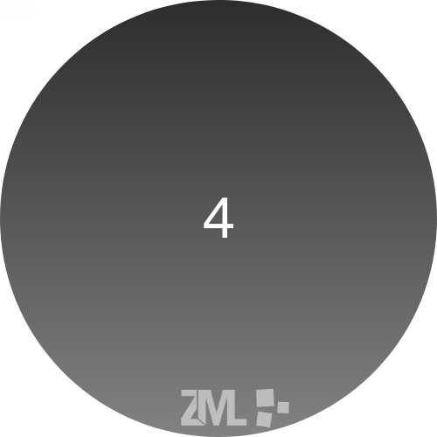
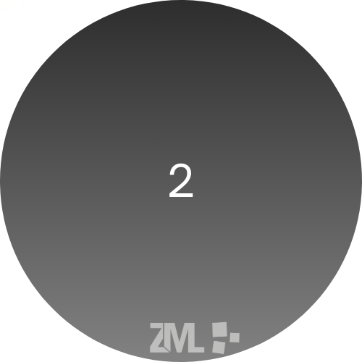
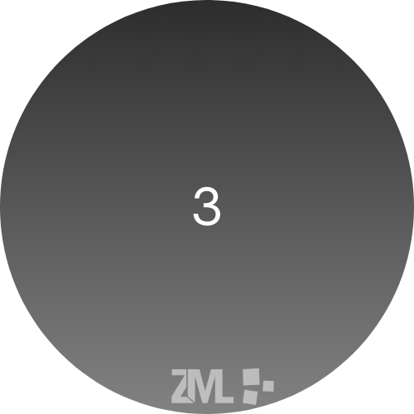
5
Minuten
ARBEITSZEIT

Slide 17
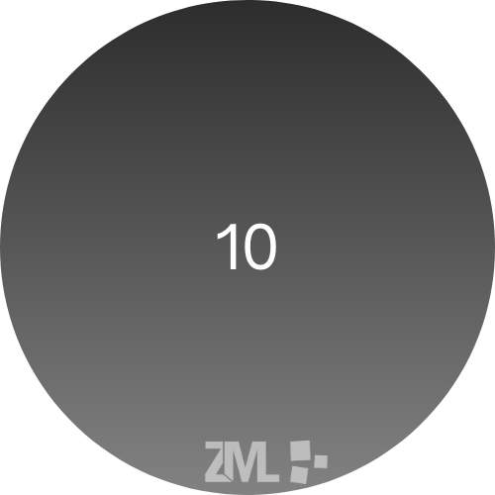



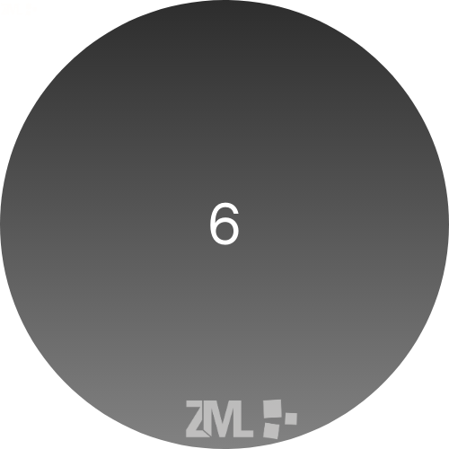
10
Minuten
ARBEITSZEIT

